Slide 1
Plesso «Capoluogo»
Che gusto … a colazione
Sez. S
Bambini 4 anni
Ins. Matrisciano Giusy
Ins. Rea Paola

Slide 2
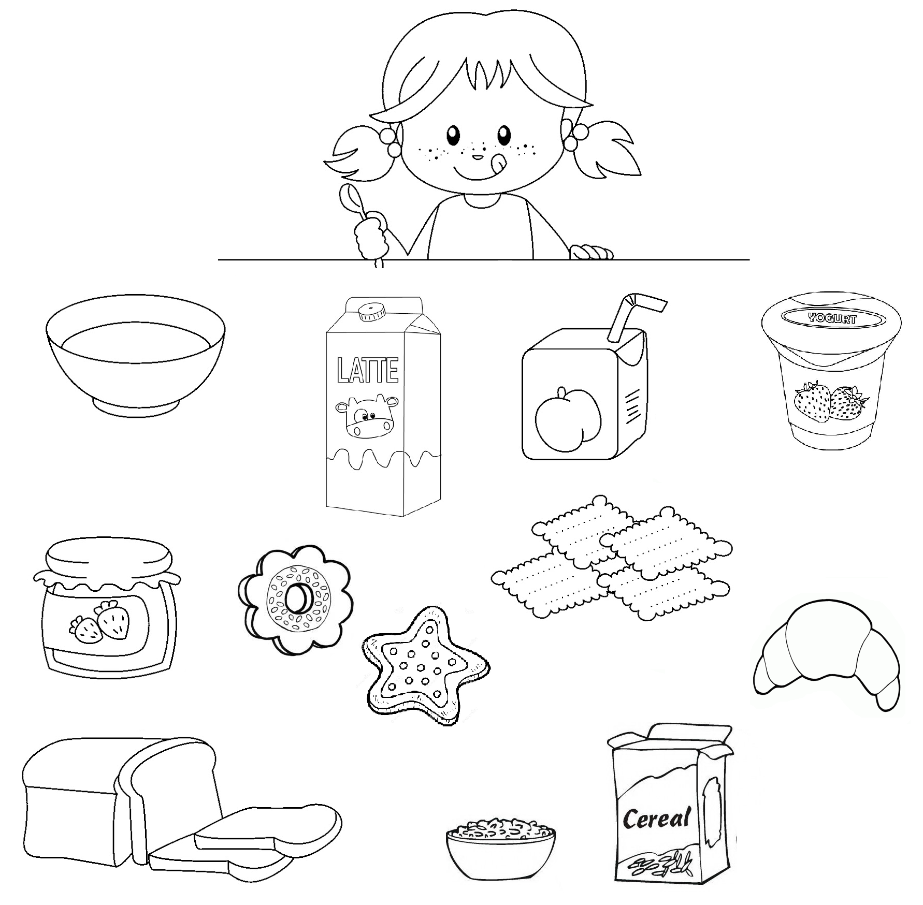
Ascolta la maestra
Colora tutti gli alimenti che mangiamo a colazione

Slide 3
Ascolta la maestra
La mia colazione
Ascolta e memorizza
Cerca immagini degli alimenti che mangi a colazione, ritaglia e incolla
https://www.youtube.com/watch?v=mqeHBH2Z1Ag

